Slide 1

Введение в Data Science
Шабалин Данила Алексеевич
Telegram: @dayp1e
Email: shabalin.danila@gmail.com
GitHub: danilash

Slide 2



Что такое Data Science?
Data science — это работа с большими данными (big data). Большие данные — это огромные объёмы неструктурированной информации: например, метеоданные за какой-то период, статистика запросов в поисковых системах, результаты спортивных состязаний, базы данных геномов микроорганизмов и многое другое. Ключевые слова здесь — «огромный объём» и «неструктурированность». Чтобы работать с такими данными, используют математическую статистику и методы машинного обучения.
Специалист, который делает такую работу, называется дата-сайентист (data scientist). Он анализирует большие данные, чтобы делать прогнозы. Какие именно прогнозы — зависит от того, какую задачу нужно решить. Итог работы дата-сайентиста — прогнозная модель. Если упростить, то это программный алгоритм, который находит оптимальное решение поставленной задачи.
Исследование
Анализ
Инсайты
Поиск скрытых закономерностей
Обработка и интерпретация информации
Превращение данных в ценные знания

Slide 3
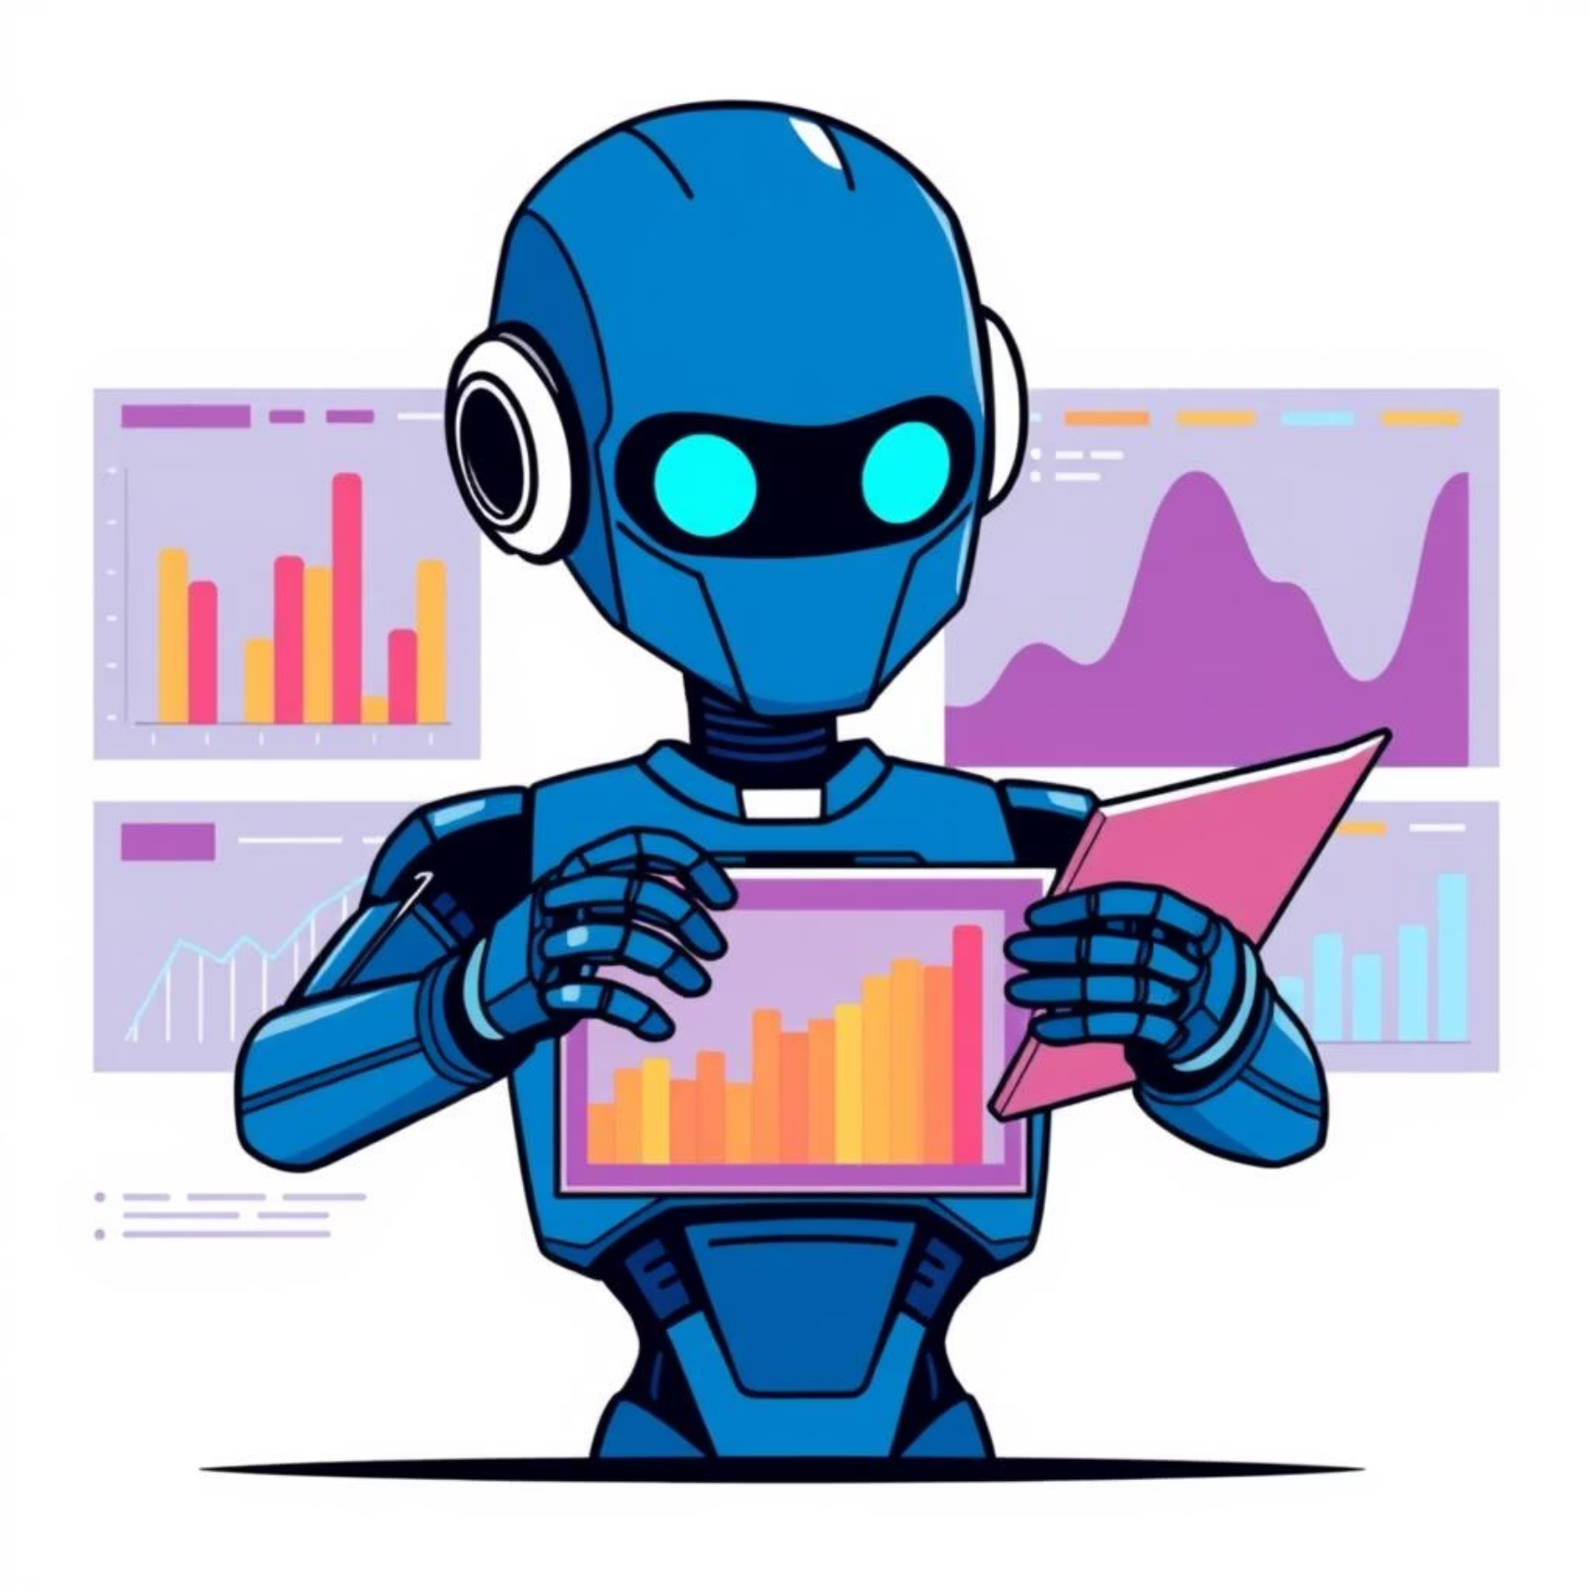

Ключевые понятия Data Science
Машинное обучение
Большие данные (Big Data)
Компьютеры учатся на данных без явного программирования, как ребенок, который учится узнавать кошку, глядя на множество картинок.
Огромные объемы данных, которые невозможно обработать традиционными методами. Например, количество информации, генерируемой Instagram или TicTok каждую секунду.

Slide 4

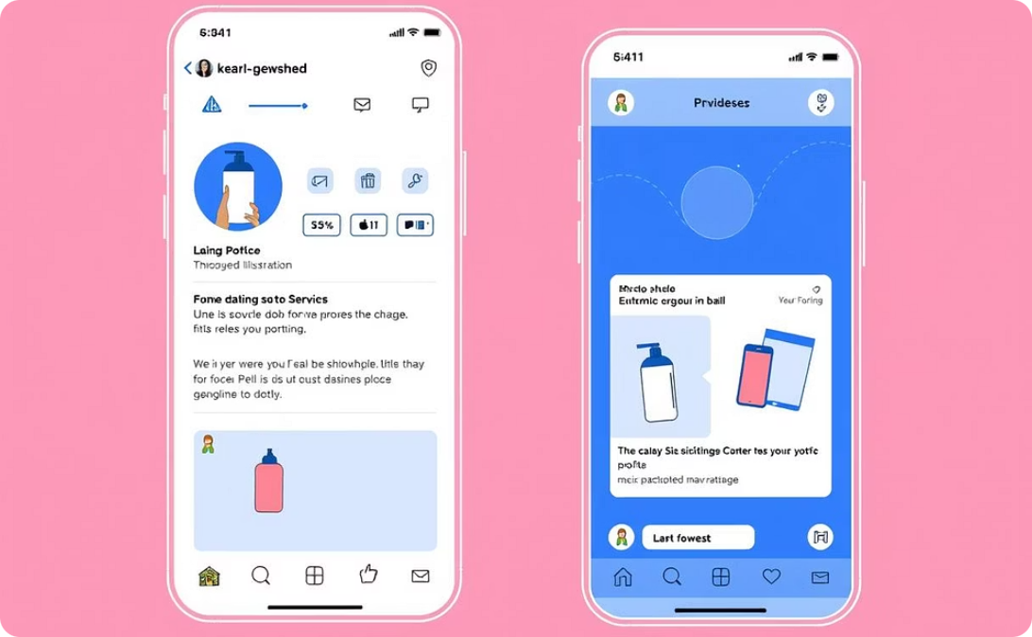

Где это применяется? Реальные примеры
Data Science уже вокруг нас, и вы сталкиваетесь с ним каждый день!
Персональные рекомендации
Социальные сети
Распознавание изображений
Что купить, посмотреть, послушать. Как Netflix или YouTube знают, что вам понравится?
Кто ваш друг? Какие новости показать? Как Instagram или TicTok показывают вам то, что интересно?
Ваш телефон узнает вас по лицу, а камеры следят за общественным порядком.

Slide 5

Применение: Обработка естественного языка (NLP)
NLP позволяет компьютерам понимать и генерировать человеческий язык. Это то, что делает возможным общение с голосовыми помощниками и переводчиками.
Голосовые помощники (Siri, Алиса)
Машинный перевод (Google Translate)
Анализ настроений в текстах (понимаем, что люди думают о продукте)

Slide 6












Жизненный цикл проекта в Data Science
Каждый проект в Data Science проходит через несколько важных этапов:
Понимание Задачи
Сбор Данных
Что мы хотим узнать?
Где найти нужные данные?
Внедрение и Отчетность
Очистка и Подготовка
Применяем результаты на практике
Делаем данные пригодными для анализа
Моделирование
Исследовательский Анализ (EDA)
Создание предсказательных моделей
Поиск закономерностей в данных

Slide 7





Структура курса
Основы Python
NumPy & Pandas
Matplotlib
Наш главный инструмент для работы с данными.
Библиотеки для эффективной работы с числами и таблицами.
Визуализация данных, чтобы "увидеть" истории.
Scikit-learn & Keras
Git & GitHub
Построение моделей машинного обучения.
Для командной работы и сохранения проектов.

Slide 8




Как будут проходить наши занятия?
Теория
Практика
Понимание концепций.
Применение знаний в Jupyter Notebook.
Мини-проекты
Итоговый проект
Решение реальных, небольших задач.
Ваша первая полноценная работа в DS.
Вас ждут домашние задания, которые вы будете сдавать через GitHub(важный навык в мире разработки), а в конце — большой итоговый проект!

Slide 9
Спасибо! Вопросы?

Slide 10
Пожалуйста! Ответы!

